Slide 1
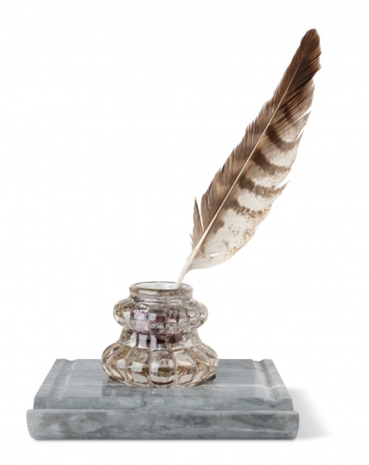
Русский язык и литература . 9 класс
Раздел III. ИСТОРИЯ И ЛИЧНОСТЬ
Тема: Щедрая доля

Slide 2
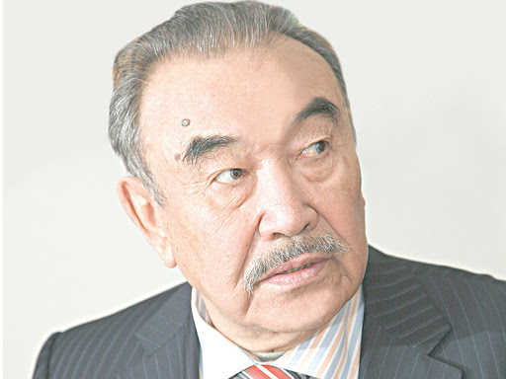
Для того, чтобы создать истинно художественное произведение из скупых и голых сведений истории, проливает пот только один писатель. Такое гигантское дело может исполнить только один человек из тысячи, а может, и миллиона...
Абишу судьба определила именно такую щедрую долю.
Ш. Муртаза

Slide 3
Ключевые слова:
А.Кекилбаев, плеяда, роман, хан Абулхаир, родная земля, народ.

Slide 4
Сегодня на уроке вы :
узнаете о жизни и творчестве Абиша Кекилбаева;
узнаете, что обозначают слова плеяда и созвездие;
познакомитесь с отдельными главами исторического романа А.Кекильбаева “ Плеяды – созвездие надежды;
будете обсуждать вопросы, связанные с центральным образом хана Абулхаира.

Slide 5
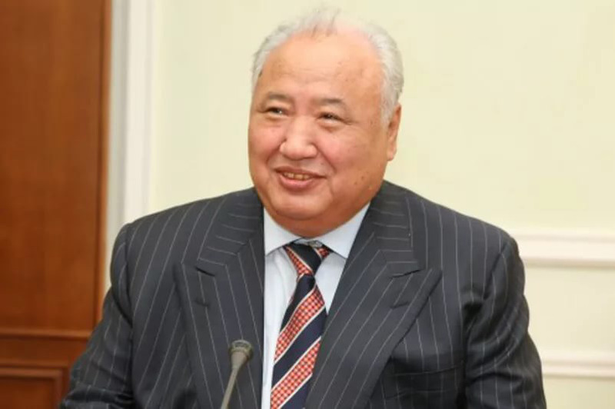
Абиш Кекилбаев- – личность многранная.
Писатель колоссального масштаба, новатор в литературе, филолог, переводчик, историк с энциклопедическими знаниями, видный государственный и общественный деятель, Герой Труда Казахстана, лауреат Государственной премии, Академик Академии социальных наук, Почётный профессор Казахского национального университета имени аль-Фараби и Евразийского национального университета имени Л. Н. Гумилёва.
Родился 6 декабря 1939г. в селе Онды Мангистауской области

Slide 6
Современники об Абише Кекилбаеве
«Абиш Кекилбаев – неповторимое явление в духовной и политико-социальной жизни нашего народа. Он – феномен. Он – цельный и глубокий мир. Безусловно, еще не одно поколение будет расти на его произведениях. Он – духовно великая личность» /Темирхан Медетбек/.
«В нем соединилось, казалось бы, несоединимое. Публичность государственного деятеля и потаенный жар уединения, сопряженного с писательским творчеством. Он занимал высокие государственные посты и писал книги, в которых дышала история и содержались пророчества о грядущих днях. Причем каждая из его книг являла все богатство тюркского речестроя» /Адольф Арцишевский/
«Масштаб мысли, планетарные мотивы, изящная речь – вот чем привлекает Абиш читателей» /Олжас Сулейменов/.

Slide 7

“ Роман “ Плеяды- созвездие надежды”

Slide 8

Словарная работа
ПЛЕЯДА, -ы, ж. (высок.). Группа выдающихся деятелей одной эпохи, одного направления.
СОЗВЕЗДИЕ, -я, ср. 1. Отдельная группа звезд.
Яркое созвездие.
2. перен. Соединение (знаменитостей, талантов) (высок.). С.имен. С. талантов.
Предположите, о чем будет повествование в романе А.Кекилбаева?

Slide 9
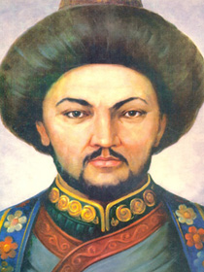
Роман «Плеяды – созвездие надежды»
Абиш Кекильбаев отражает судьбоносное событие в истории казахского народа — присоединение Казахстана к России. Центральный образ — хана Младшего жуза Абулхаира.
Самое главное, ему удалось передать моральный дух казахского народа. Благодаря этому произведению мы постигаем свои корни, истоки, учимся любить свою Родину.

Slide 10
Работа с текстом
Прочитайте отрывок из 1-й части романа.
Всадников наверху становилось все больше и больше. Прямо перед собой Итжемес увидел крупного серого скакуна, а на нем – светлолицего мужчину. Губы плотно сомкнуты , тонкие , словно пером прочерченные,брови сурово нахмурены. Взгляд больших глаз пронзительный и отрешенный в то же самое время. Он будто выхватил Итжемеса среди кровавого месива, пригвоздил его к месту. Что копье или острый камыш по сравнению с таким взглядом?
Итжемес был не в силах оторваться от лица, от глаз всадника на сером коне. Они таили в себе тайну, удивительную загадку. Глаза эти были бездонными и в бездонности своей хранили, прятали не радость, не печаль, не удивление или растерянность, а нечто более сложное и глубокое, чему Итжемес не мог найти названия. Находится, присутствует человек этот вроде бы здесь и не здесь, со всеми вместе , но сам по себе.... Нет ему дела ни до Итжемеса, ни до этих убийц, упоенных обильной добычей.
Мысли его где-то в далекой дали,всматривается он в этом далеке в нечто ведомое, доступное только ему самому.

Slide 11
Задание 1
Заполните таблицу.
Главная информация | Второстепенная информация
Как выдумаете какую тайну хранили глаза Абулхаира?
2. Какие выразительные средства использовал писатель, чтобы описать внешность хана Абулхаира?

Slide 12
Верные ответы:
Заполните таблицу.
Главная информация | Второстепенная информация
Писатель дает удивительное описание хана Абулхаира, рисует колоритный образ необычного человека. | Информация о бродяге Итжемес.
Как выдумаете какую тайну хранили глаза Абулхаира?
Он думал о судьбе своего народа, о судьбе родной Земли.
Какие выразительные средства использовал писатель, чтобы описать внешность хана Абулхаира? / 3-4 примера/.
Губы …словно пером прочерченные / сравнение/; взгляд …пронзительный, отрешенный, удивительную загадку/ эпитеты/, пригвоздил /метафора/.

Slide 13
Задание 2
Какое впечатление произвела на вас внешность хана?
Составьте ментальную карту.
брови
Хан
Абулхаир
мысли
глаза
губы

Slide 14
Верные ответы:
Какое впечатление произвела на вас внешность хана?
Составьте ментальную карту.
губы
плотно сомкнуты
где-то в далекой дали
нечто ведомое
бездонные
Хан
Абулхаир
мысли
глаза
таили тайну
доступные ему одному
взгляд
удивительную загадку
словно пером прочерченные
брови
пронзительный
отрешенный
тонкие
нахмурены

Slide 15
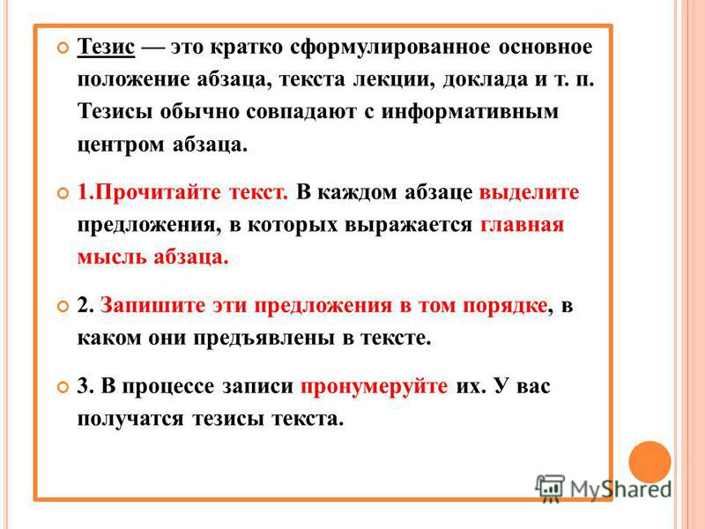
Задание 3
Составьте тезисный план текста.

Slide 16
Верные ответы:
Тезисный план :
Что копье или острый камыш по сравнению с таким взглядом?
Находится, присутствует человек этот вроде бы здесь и не здесь, со всеми вместе , но сам по себе....
Мысли его где-то в далекой дали,всматривается он в этом далеке в нечто ведомое, доступное только ему самому.

Slide 17
Рефлексия:
Стратегия «Телеграмма»
Кратко написать самое важное, что уяснил с урока с пожеланиями одноклассникам и отправить.

Slide 18
Рекомендуемое учебное задание
Прочитайте отрывок из 2-й части романа “ Посольство” в хрестоматий.
1. Выпишите мудрые высказывания , советы и изречения Матэ.
2. Ответьте , придерживался ли их Абулхаир?
3. Актуальны ли они в наше время?

